Slide 1
Perancangan User Interface
Design dan User Experience Pada Website Pariwisata
Matakuliah Desain Interface

Slide 2
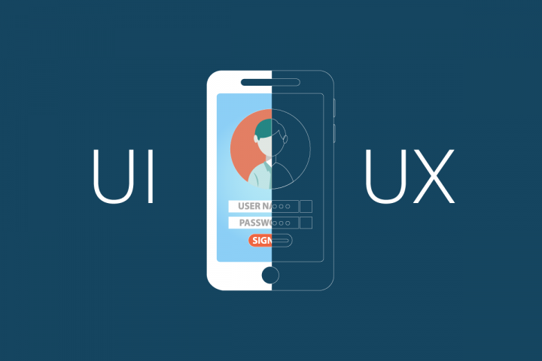
Anggota Kelompok
Perancangan User Interface
Design dan User Experience Pada Website Pariwisata
Ryan Perdana Putra
Arsalam
M.Nur Kholis Majid
Rendra Aditya Prameswara
Dwi Saputi
Nadia Sholehatin
Vike Cindy
Maulana Zuhdi Firmansyah

Slide 3
Pendahuluan
UI & UX
Pariwisata merupakan salah satu kegiatan yang di sukai oleh hampir seluruh orang di indonesia bahkan di dunia yang mana kebanyakan orang melakukan kegiatan pariwisata itu untuk bertujuan liburan atau pun rekreasi, kegiatan ini pun bahkan menjadi kegiatan rutin bagi banyak kalangan orang saat akhir pekan tiba atau pun saat hari libur nasional dan hari-hari besar lainnya.
Namun sampai saat ini masih banyak dari masyarakat kita dan pengunjung dari luar negeri yang masih kesulitana dalam hal informasi dan registrasi saat berwisata, hal inilah yang menjadi masalah penting dari sisi kenyamanan pengunjung, Kendala lain yang menghadang adalah minimnya informasi pariwisata yang dapat diakses secara luas untuk itu diperlukan prasarana dan juga sistem yang dapat digunakan untuk melakukan promosi dengan efektif serta dapat digunakan sebagai panduan bagi wisatawan yang ingin berkunjung ke indonesia.
Berfokus pada permasalahan diatas, maka penulis membuat sebuah solusi dengan melakukan pengembangan pada website yang mana nantinya dari sisi visual dengan membuat tampilan yang lebih responsive dan menarik ketika di akses sesuai dengan aspek aspek user interface. Dan juga untuk mempermudah pengguna dalam memahami dan memberikan kemudahan serta kenyamanan dalam mengakses website ini, sesuai dengan aspek aspek user experience.
3

Slide 4




Uraian Penelitian
User Interface
Digital Marketplace
Promosi Digital
UMKM Tour & Travel

Slide 5
User interface
User interface (UI)
ISO menetapkan standar definisi untuk user interface (UI) yaitu semua komponen sistem interaktif (software amaupun hardware) yang meyediakan informasi dan kontrol kepada pengguna untuk menyelesaikan tugas tertentu dengan sistem interaktif. Beberapa elemen yang termasuk dalam UI adalah window, icon, menu, pointer.
Selain aspek estetika yang tampak secara visual, desain user interface harus dapat menyampaikan fungsinya. Menurut studi Nielsen, usability adalah tujuan akhir dari desain user interface. Komponen yang menentukan usability sebuah desain adalah kemudahan untuk dipelajari, efisiensi, ingatan pengguna terkait fungsi aplikasi setelah beberapa kali menggunakan, kesalahan yang dilakukan pengguna, dan kepuasan pengguna.
5

Slide 6
Digital marketplace
Digital marketplace
Sebagai pengembangan dari e-commerce, beberapa komponen utama digital marketplace adalah memfasilitasi transaksi antara penjual dan pembeli secara online, membantu mempromosikan barang dari penjual dan menyediakan tempatberjualan, dan pembeli dapat melakukan pembelian langsung saat itu juga dengan menekan tombol “beli” kemudian mentransfer sejumlah uang. Marketplace menjadi sebuah media yang memfasilitasi banyak pedagang untuk berjualan.
6

Slide 7
Promosi digital
Promosi digital
Promosi digital adalah bentuk kegiatan promosi dengan menggunakan media interaktif dan media internet untuk menghubungkan penjual dengan pembeli yang sudah teridentifikas. Kelebihannya adalah profil pembeli yang sudah spesifik sehingga dapat mengoptimalkan konten dan desain sesuai dengan karakter pembeli.
7

Slide 8
Ukm dan tour travel
Ukm dan tour travel
Menurut Undang-undang Nomor 20 Pasal 1 Tahun 2008, UMKM yang dimaksud dengan usaha mikro, usaha kecil dan usaha menengah adalah usaha ekonomi produktif yang berdiri sendiri, yang dilakukan oleh orang perorangan atau badan usaha yang bukan merupakan anak perusahaan atau bukan cabang perusahaan yang dimiliki, dikuasai, atau menjadi bagian baik langsung maupun tidak langsung dari Usaha Menengah atau Usaha Besar yang memenuhi kriteria sesuai dengan jenis usahanya (usaha mikro, usaha kecil, atau usaha menengah).
8

Slide 9
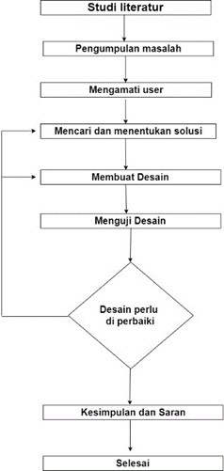
Diagram Alir
Studi literature digunakan untuk mencari pembahasan yang berkaitan dengan topik yang akan di angkat, refrensi yang dipakai sebagai rujukan pada penelitian ini yang berkaitan dengan user interface dan user experience.
Setelah mendapat dan memahami referensi kemudian mulai dilakukan proses pengumpulan masalah yang dihadapi user, mengamati kebiasaan user, mencari dan menentukan solusi, dan mulai merancang desain sebagai solusi. Setelah itu dilakukan pengujian terhadap desain solusi kepada user, jika user masih di rasa kesulitan ketika memakai desain solusi maka akan dilakukan perbaikan. Namun jika user sudah berhasil dan tidak menghadapi kesulitan apapun, maka dibuatlah sebuah kesimpulan dan saran untuk proses pengembangan serta perbaikan dari penelitian ini.
Metode Penelitian

Slide 10
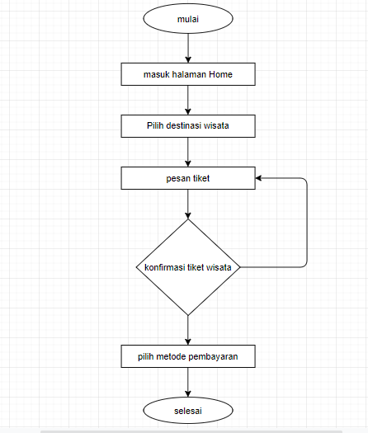
Flowchart proses
Pada flowchart dijelaskan bagaimana jalanya proses pada website ketika digunakan oleh user, alur prosesnya mulai ketika user membuka website lalu user memilih fitur yang dicari untuk mendapatkan informasi tentang kantor setelah user memilih fitur menunya user bisa langsung mendapatkan informasi yang diinginkan.
Perancangan sistem

Slide 11
Hasil dan pembahasan
Berikut beberapa tahapan dalam Perancangan User Interface Design dan User Experience Pada Website Pariwisata :
Pengumpulan Masalah Pada User
2. Membuat Wirefrime sebagai solusi
3. Membuat Tampilan Hight Fidelity
4. Membuat Prototype

Slide 12
Hasil dan pembahasan
Pengumpulan Masalah Pada User
Sebelum melakukan perancanga penulis akan melakukan Studi literature, studi literatur dilakukan untuk memperdalam teori permasalahan yang akan di angkat, yang bersumber dari jurnal dan internet.
Sebelum melakukan perancangan user interface penulis akan mencari tau apa saja masalah dan kebutuhan yang diperlukan oleh user dengan cara melakukan research, research dilakukan juga untuk mengetahui apasaja kebiasaan user ketika membuka website dan mencari tau fitur apa saja yang dibutuhkan oleh user dan masalah apa yang sering terjadi pada user ketika sedang menggunakan website. Research dilakukan dengan cara mewawancarai user secara langsung, agar penulis mendapatkan jawaban yang lebih banyak penulis memanfaatkan software online Google form dengan menggunakan software Google form penulis bisa mendapatkan jawaban yang lebih banyak.
12

Slide 13
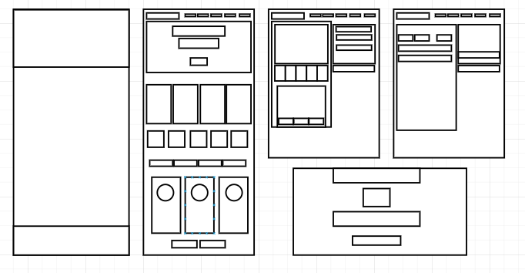
Membuat Wirefrime sebagai solusi
Wireframe
Sebelum melakukan perancanga penulis akan melakukan Studi literature, studi literatur dilakukan untuk memperdalam teori permasalahan yang akan di angkat, yang bersumber dari jurnal dan internet.
Sebelum melakukan perancangan user interface penulis akan mencari tau apa saja masalah dan kebutuhan yang diperlukan oleh user dengan cara melakukan research, research dilakukan juga untuk mengetahui apasaja kebiasaan user ketika membuka website dan mencari tau fitur apa saja yang dibutuhkan oleh user dan masalah apa yang sering terjadi pada user ketika sedang menggunakan website. Research dilakukan dengan cara mewawancarai user secara langsung, agar penulis mendapatkan jawaban yang lebih banyak penulis memanfaatkan software online Google form dengan menggunakan software Google form penulis bisa mendapatkan jawaban yang lebih banyak.

Slide 14
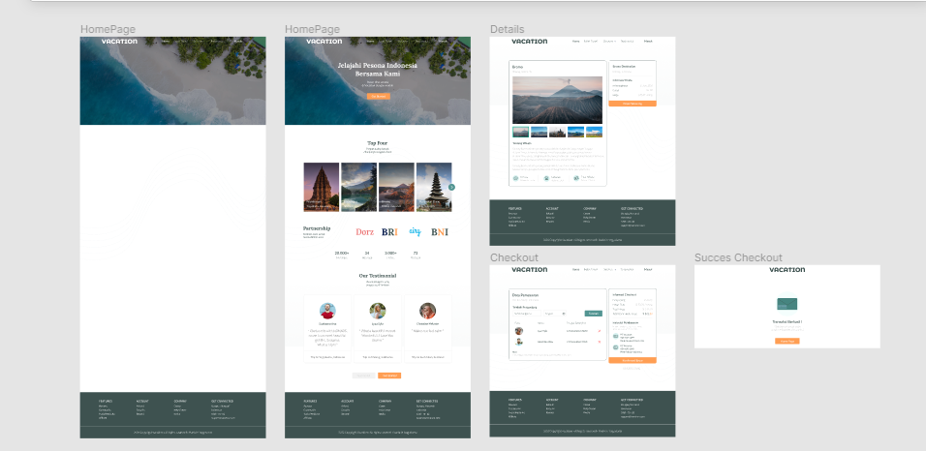
Membuat Tampilan Hight Fidelity
Hight Fidelity
Setelah proses wireframe sudah dianggap cukup baik, lanjut ketahap berikutnya yaitu membuat tampilan hight fidelity tahapan ini dilakukan untuk memberikan gambaran designe yang lebih jelas dimana pada designe hight fidelity ini mulai diberikan warna, gambar, menu, icon, dan teks. Pada tahap ini juga berfungsi untuk mempertegas tampilan pada website agar ketika diberikan kepada user, user memahami tampilan yang sudah dibuat, untuk membuat designe hight fidelity bisa menggunakan software figma, adobe xd, atau sketch

Slide 15
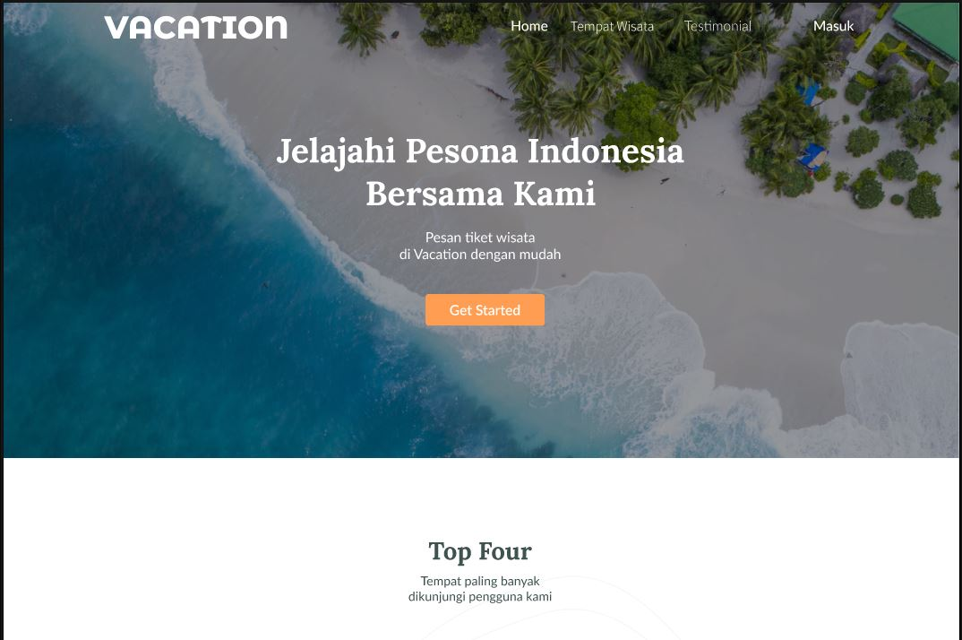
Tampilan UI

Slide 16
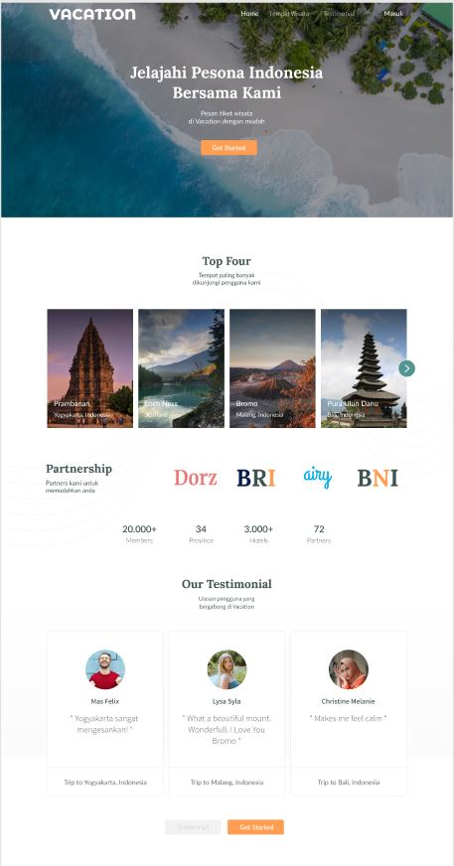
Halaman Home
Halaman utama ketika website di buka, pengguna bisa memilih tempat wisata, melihat testimoni, dan melihat top 4 wisata.

Slide 17
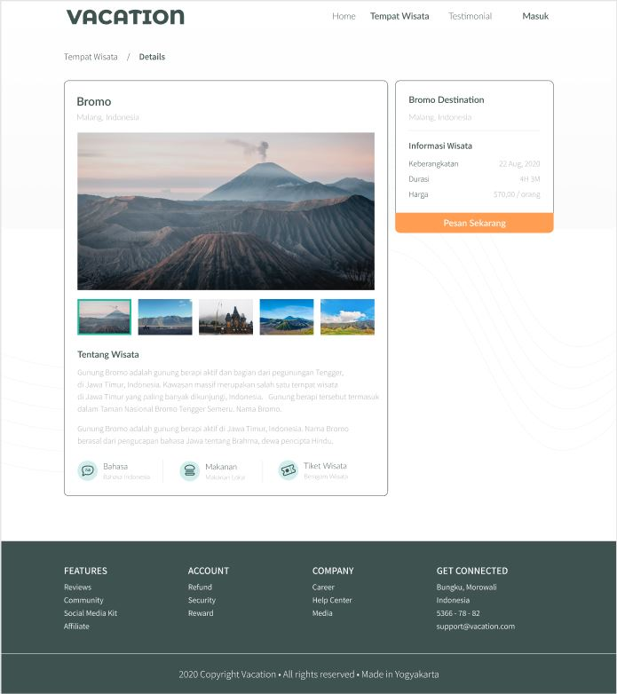
Halaman Detail
Pengunjung bisa melihat detail wisata yang dipilih, beserta info lainnya.

Slide 18
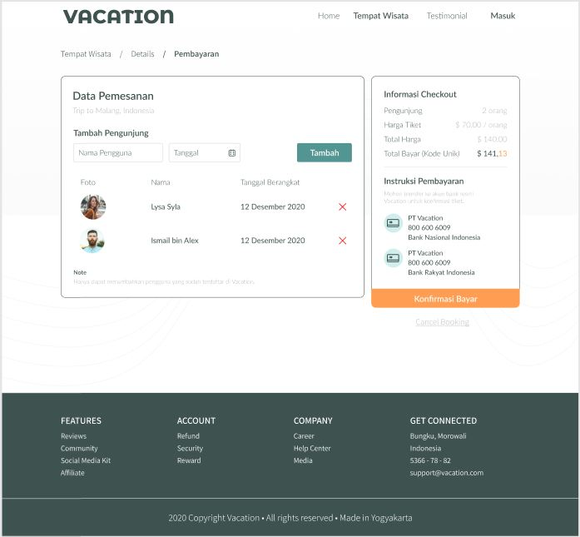
Halaman Checkout
Setelah pengunjung memilih tempat wisata, melihat detail, dan akan melakukan pemesanan, pengunjung akan diarahkan pada halaman yang berisi detail checkout.

Slide 19
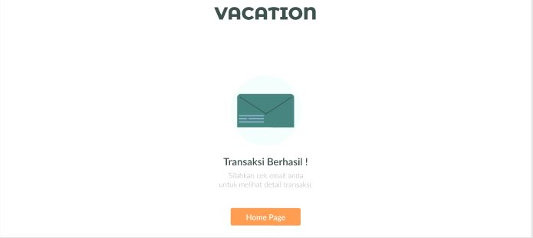
Halaman Sukses Checkout

Slide 20
Skema Warna dan Font
Skema Warna
Font
Dalam rancangan website ini skema warna yang di gunakan adalah putih sebagai warna utama pada website pariwisata dengan pertimbangan warna putih memiliki filosofi yang netral dan juga melambangkan kebersihan dan suasana terang. yang didominasi warna biru dan oranye sehingga aplikasi parieisata ini dapat lebih diingat dengan ciri khas warnanya yang dimiliki. Warna oranye mewakili kesan ceria dan bahagia yang diharapkan mewakili perasaan pengguna website ketika sedang berlibur. Kombinasi warna menggunakan kombinasi komplementer yang mana di harap bisa menarik perhatian pengunjung aplikasi ini, maka warna biru dipilih sebagai warna sekunder. Dan juga warna biru dapat memunculkan suasana yang unik karena kesannya yang terpercaya. Gelap sedang bayangan dari Cyan ( #3e5250 Kode Warna Hex), dan juga Cahaya sedang bayangan dari Orange ( #ff9e53 Kode Warna Hex ).
Untuk Judul “Vacation “ pada pojok kiri atas menggunakan Font Montstreat Alternetes. Pemilihan font Montstreat Alternetes didasarkan karena font ini tergolong mudah di baca untuk banyak golongan dab font ini akan tetap mudah di baca dengan ukuran besar maupun jecil. Lalu pada Halaman Home , Halaman Details, Halaman Checkout dan Halaman Succes Checkout menggunakan Font Lora, Lato, Assistant sebagai isi konten website.

Slide 21
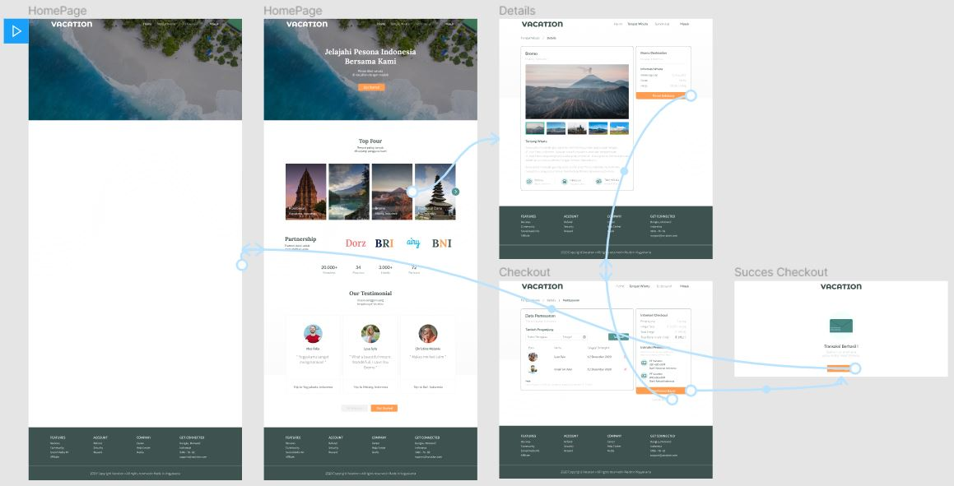
Prototype Website

Slide 22
kesimpulan
Kesimpulan
Dapat disimpulkan dengan adanya perancangan User Interface dan User Experience Design dapat memudahkan dan mempercepat pembuatan atau pengembangan suatu aplikasi dan website, dengan adanya UI dan UX dalam pembuatan suatu product digital dapat memudahkan developer dalam membangun productnya sebelum dilakukan coding dan publish ke user. Hasil yang didapat setelah melakukan pengujian langsung kepada user adalah user sudah cukup paham dengan tampilan website yang dibuat dan user juga sudah merasa cukup mudah dalam menggunakanya. Dan adanya fitur mobile responsive juga diharapkan dapat memudahkan user dalam mencari informasi pada website dengan menggunakan smartphone. Metode HCD (Humen Centered Designe) dapat digunakan untuk merancang dan membuat website yang sesuai dengan kebutuhan user.
22

Slide 23
Thank You for Watching!
Any Questions?

